Slide 1
7. разред - Историја

Slide 2
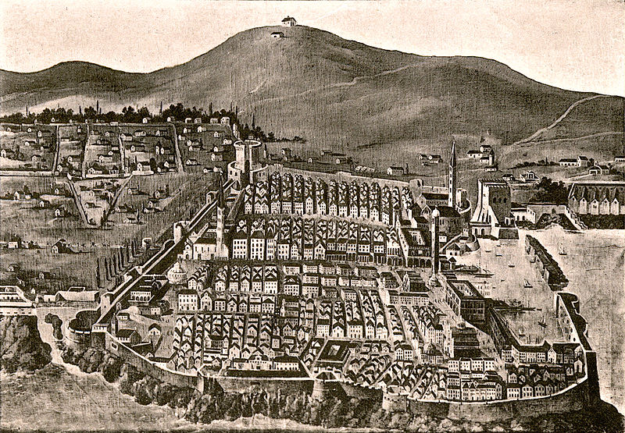
ДУБРОВНИК У СРЕДЊЕМ ВИЈЕКУ
Уџбеник страна 156-160

Slide 3
ДУБРОВНИК У СРЕДЊЕМ ВИЈЕКУ
Оснивање града
Основали га заједно Романи и Словени
Град носи два имена:
Дубровник-Словени
Рагуза-Романи

Slide 4
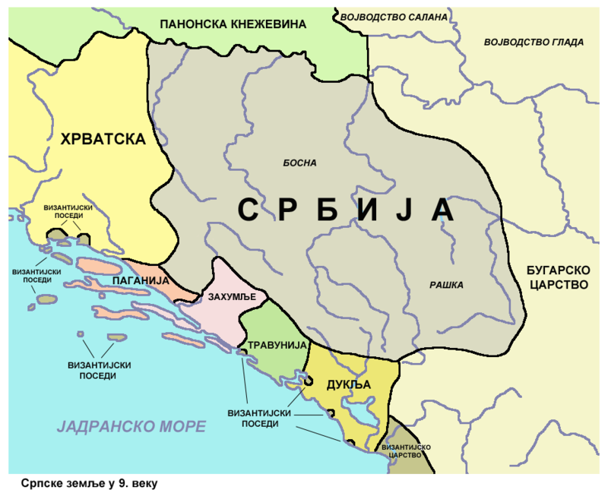
ДУБРОВНИК У СРЕДЊЕМ ВИЈЕКУ
Град-држава
Цар Стефан Душан уступио Стон и Пељешац
Босански Краљ продао приморје
Босанска властела-Конавле

Slide 5
ДУБРОВНИК У СРЕДЊЕМ ВИЈЕКУ
Страна власт
Византијско царство
Млетачка република
Угарска

Slide 6
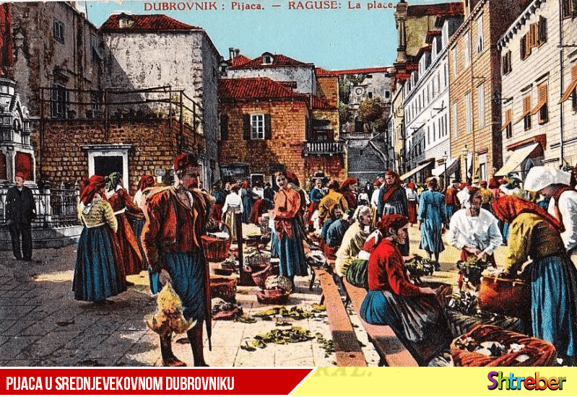
ДУБРОВНИК У СРЕДЊЕМ ВИЈЕКУ
Приврeдни живот
Успон трговине
Извозили су занатску робу и со
Увозили пољопривредне производе и метале

Slide 7
ДУБРОВНИК У СРЕДЊЕМ ВИЈЕКУ
Уређење
Велико вијеће
Вијеће умољених
Мало вијеће
Кнез
Највећи дио становништва је био без политичких права

Slide 8
ДУБРОВНИК У СРЕДЊЕМ ВИЈЕКУ
Значај Дубровника у привредном и културном животу Јужних Словена
Град се обогатио трговином
Отварање школа
Подизање насеља поред рудника
Вјешти пословни људи

Slide 9
ДУБРОВНИК У СРЕДЊЕМ ВИЈЕКУ
ЗАДАЦИ
Направити забиљешке у својим свескама
Одговорити на питања у уџбенику на страни 162.
Ко жели више:
Прочитати из старих текстова о дубровачкој трговини на 160. страници.

